Slide 1



ĐỊA LÍ 7
Trường THCS Bạch Đằng – Quận 3

Slide 2
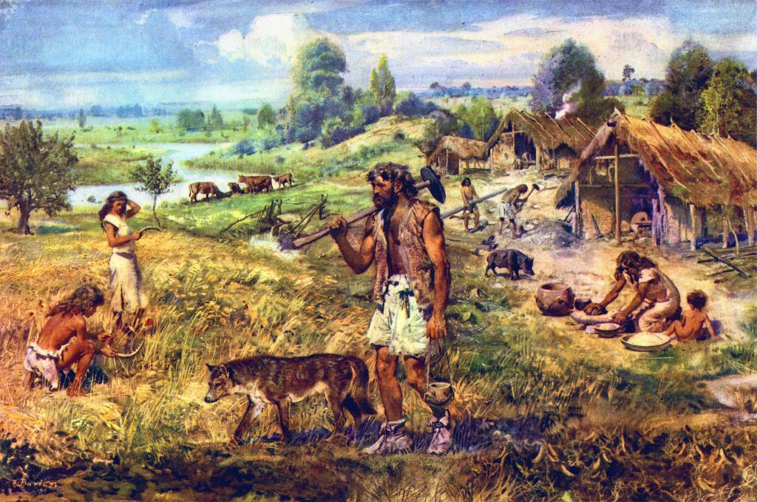
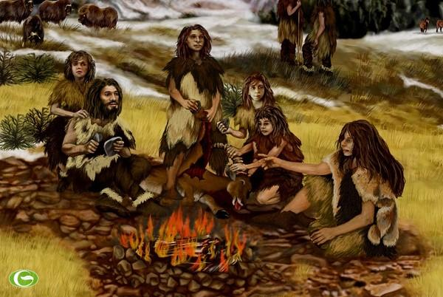
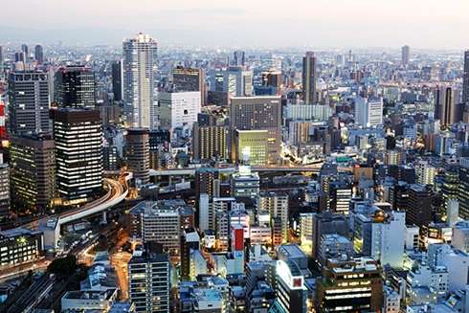
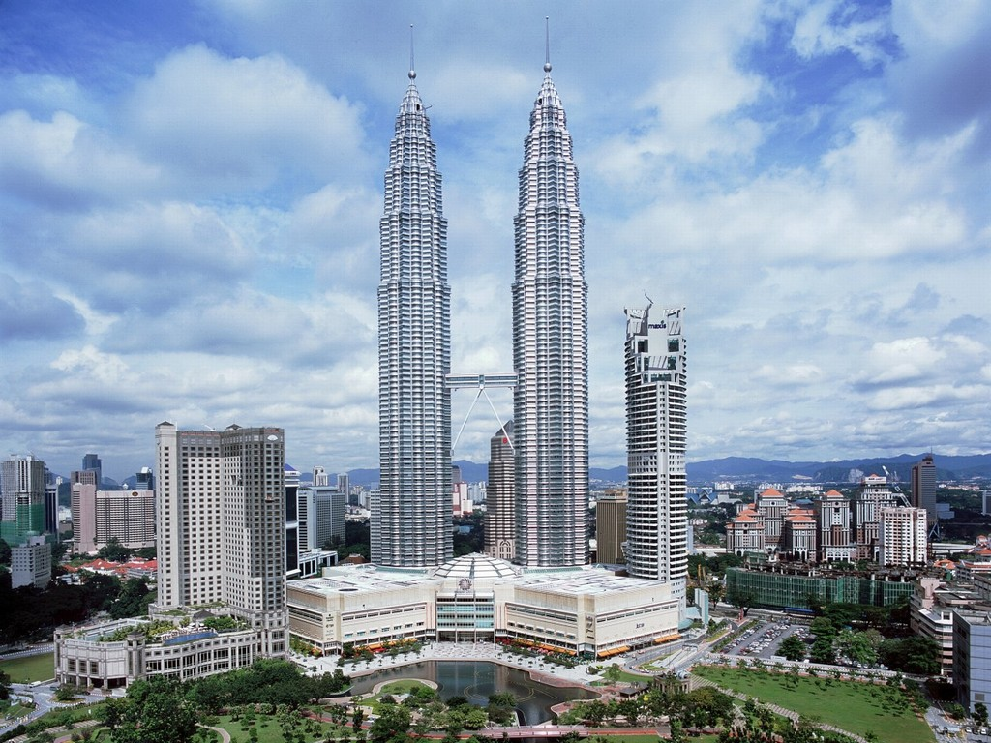
Hình 1
Hình 2
Hình 3
Hình 4

Slide 3


Qua các tranh ảnh trên, em hãy nêu nhận xét về quá trình thay đổi hình thức sống của con người?

Slide 4
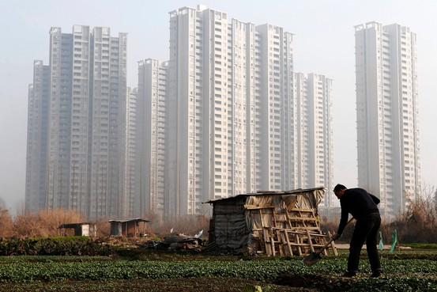
BÀI 3 : QUẦN CƯ. ĐÔ THỊ HÓA

Slide 5
NỘI DUNG BÀI HỌC
Quần cư
Quần cư nông thôn
Quần cư đô thị
Đô thị hóa
Đô thị hóa
Các siêu đô thị

Slide 6
1. Quần cư nông thôn và quần cư thành thị

Slide 7
Quần cư: dân cư sống quây tụ lại ở một nơi, một vùng
Thế nào là quần cư?

Slide 8
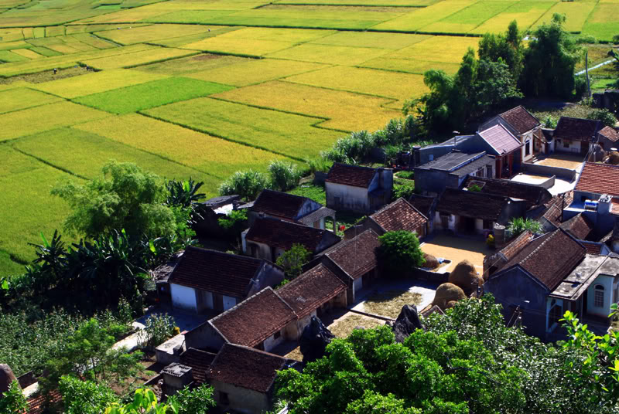
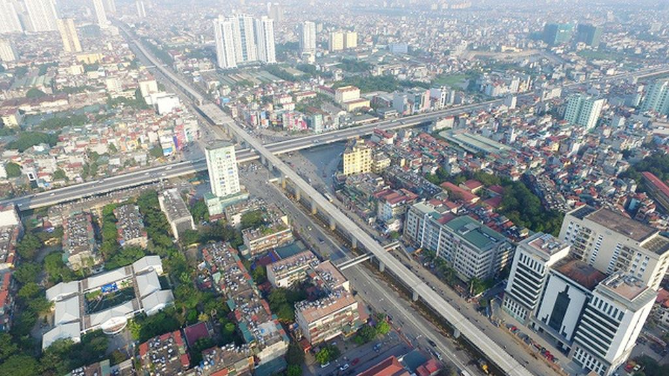
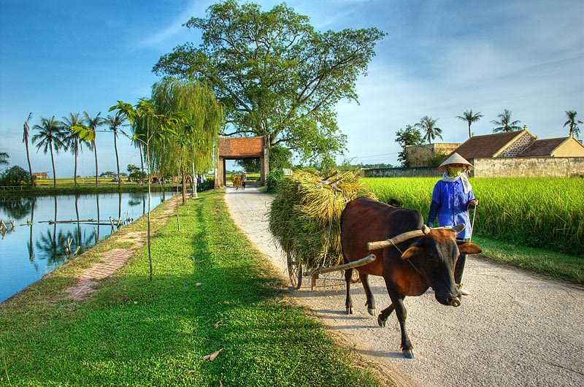
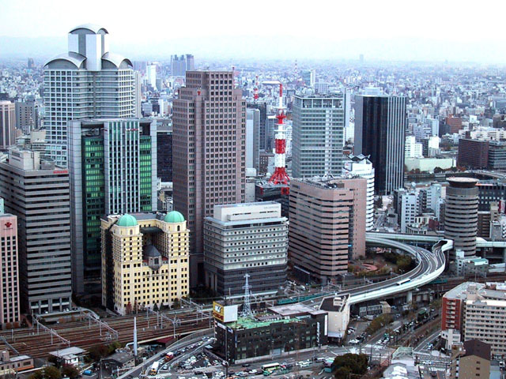
Quang cảnh nông thôn
Quang cảnh đô thị

Slide 9
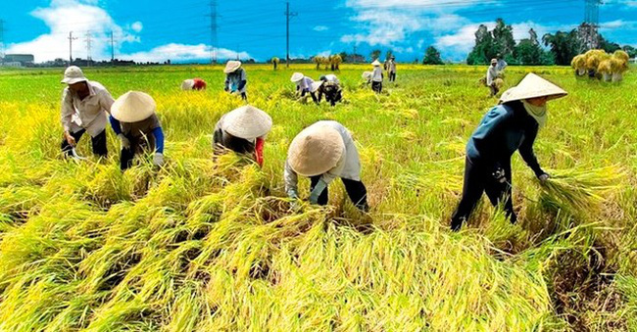

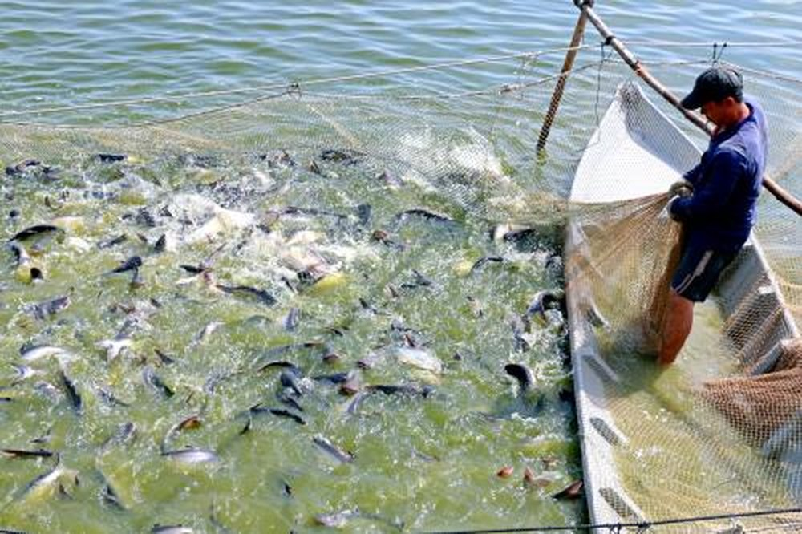
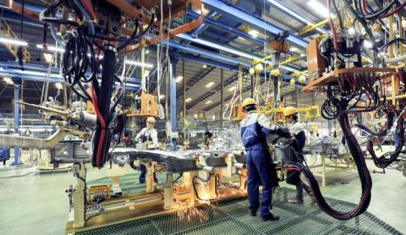
Hoạt động kinh tế ở nông thôn
Hoạt động kinh tế ở đô thị

Slide 10

Qua các hình ảnh vừa quan sát, kết hợp với sự hiểu biết
của bản thân, em hãy cho biết các đặc điểm của:
Quần cư nông thôn
Quần cư đô thị

Slide 11
SO SÁNH TỈ LỆ DÂN SỐ NÔNG THÔN VÀ ĐÔ THỊ (%)
Năm | 1900 | 1980 | 1990 | 2000
Nông thôn | 86,4 | 60,4 | 57,0 | 55,0
Thành thị | 13,6 | 39,6 | 43,0 | 45,0
Toàn thế giới | 100,0 | 100,0 | 100,0 | 100,0
Kiểu quần cư nào ngày càng thu hút nhiều dân cư đến sinh sống và làm việc hơn?

Slide 12
Các yếu tố | Quần cư nông thôn | Quần cư đô thị
Cách tổ chức sinh sống | Nhà cửa xen lẫn ruộng đồng, sống thành làng xóm | Nhà cửa xây san sát thành phố, phường
Mật độ dân số | Dân cư thưa thớt | Dân cư tập trung đông
Lối sống | Dựa vào truyền thống gia đình, làng xóm, có phong tục, tập quán, lễ hội cổ truyền… | Cộng đồng có tổ chức, mọi người tuân thủ theo quy định, pháp luật và nếp sống văn minh, trật tự, bình đẳng.
Hoạt động kinh tế | Sản xuất nông – lâm – ngư nghiệp | Sản xuất công nghiệp – dịch vụ
Tỉ lệ dân số | Có xu hướng giảm dần | Có xu hướng tăng dần

Slide 13
Nơi em và gia đình đang cư trú thuộc kiểu quần cư nào?
Hoạt động kinh tế chủ yếu là gì?

Slide 14
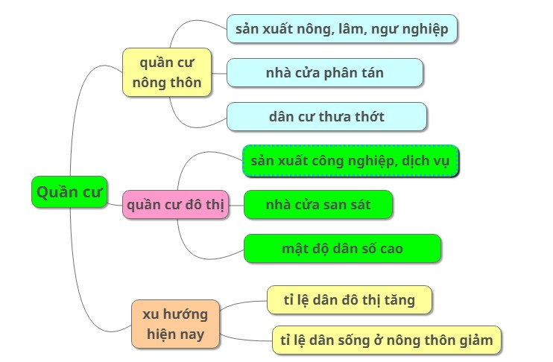
Quần cư nông thôn và quần cư đô thị

Slide 15
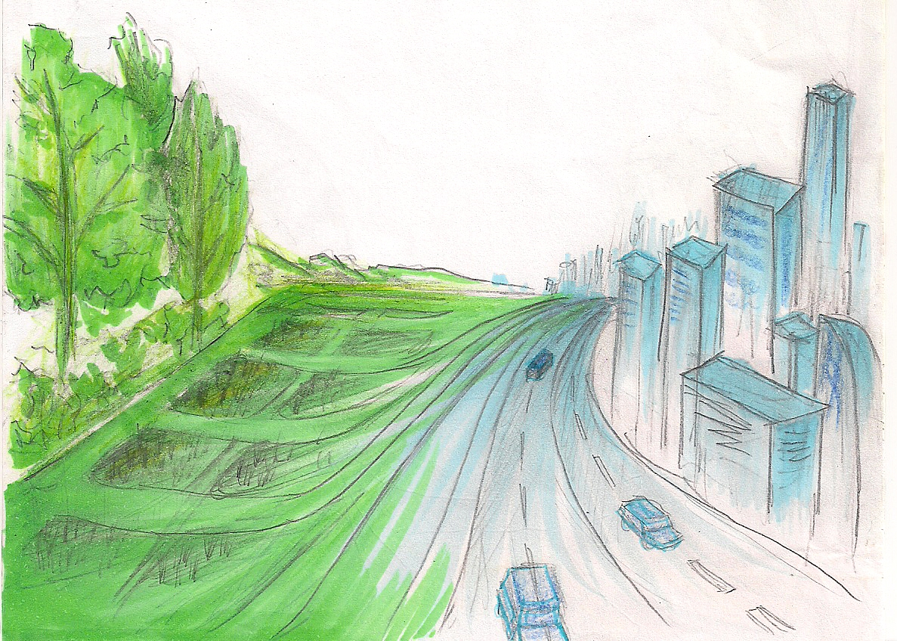
2. Đô thị hóa.
Các siêu đô thị

Slide 16
Dựa vào nội dung mục 2 SGK , hãy cho biết :
+ Đô thị xuất hiện trên trái đất từ thời kì nào ?
+ Đô thị phát triển mạnh nhất khi nào ?
Đô thị xuất hiện từ thời cổ đại: Trung Quốc, Ai Cập, Ấn Độ, La Mã… , là lúc đã có trao đổi hàng hóa
Đô thị phát triển từ thế kỉ XIX, là lúc công nghiệp phát triển

Slide 17
Từ thế kỉ XVIII đến nay, tỉ lệ dân số đô thị trên thế giới đã có sự biến động như thế nào?

Slide 18
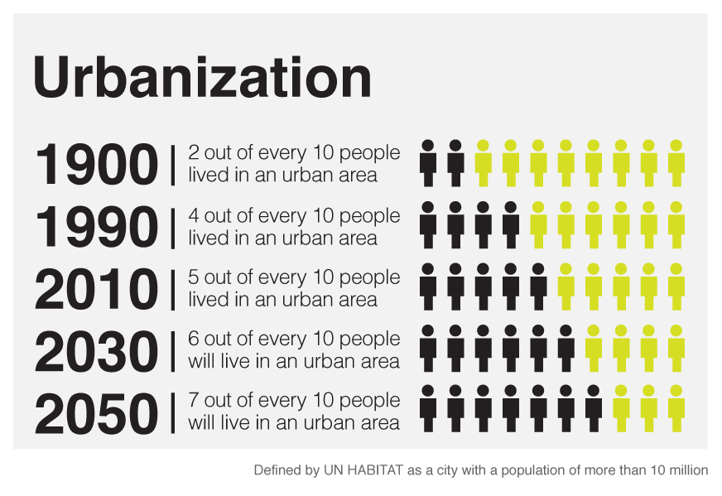
Tỉ lệ dân thành thị thay đổi qua thời gian

Slide 19
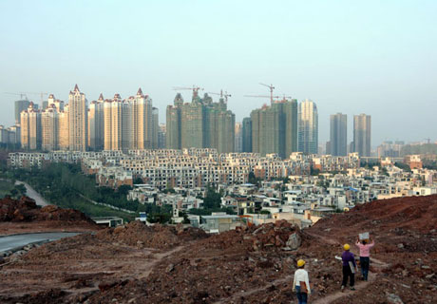
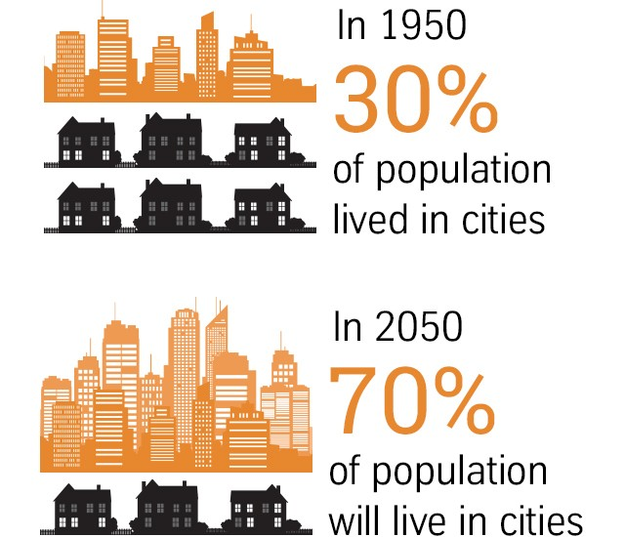


Slide 20
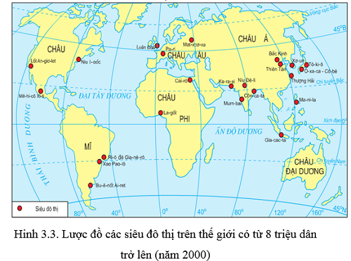
Châu lục nào có nhiều siêu đô thị nhất?

Slide 21
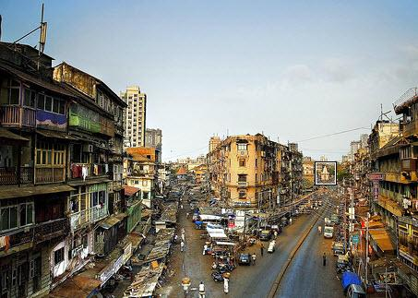
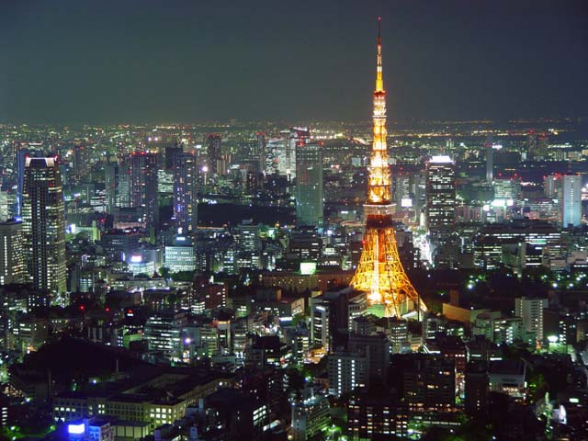
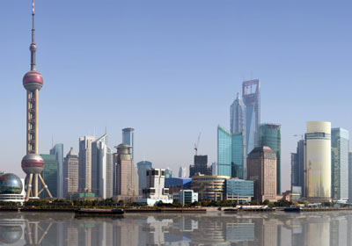
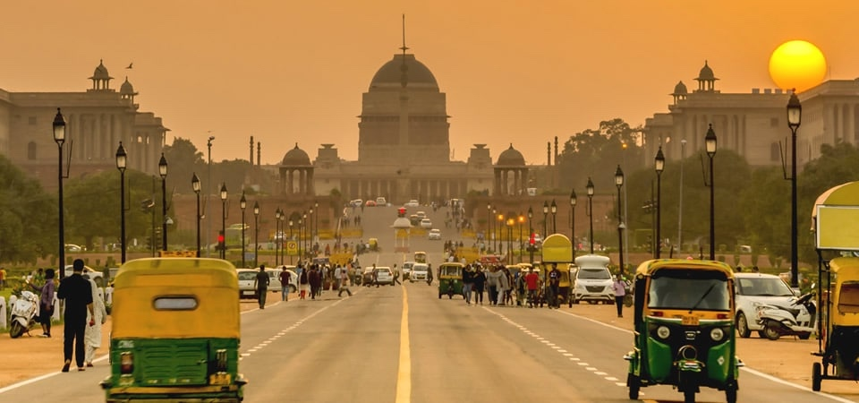
Mum bai
Tokyo
Thượng Hải
New Delhi

Slide 22
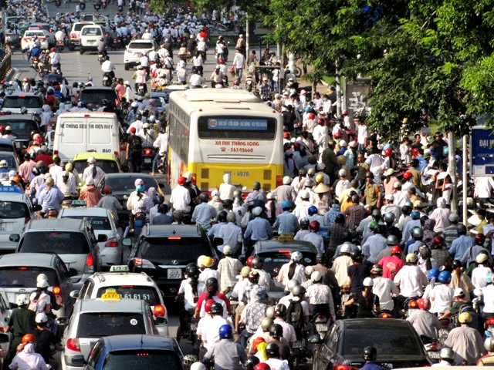
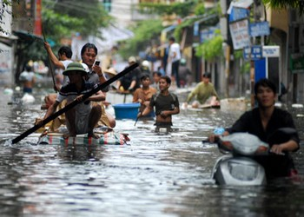
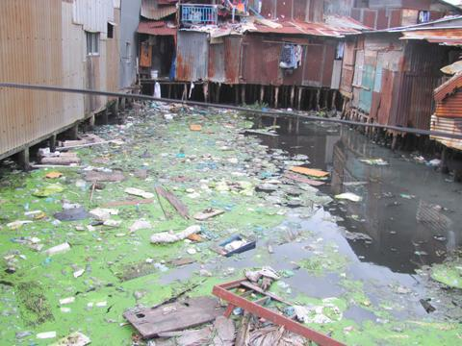
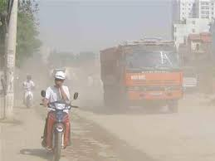
Một số vấn đề của các đô thị ở Việt Nam

Slide 23
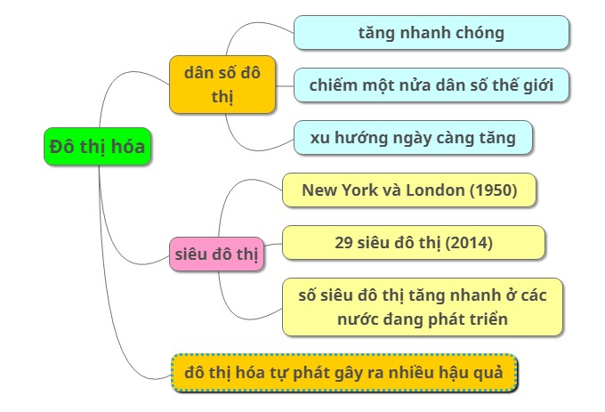
2. Đô thị hóa. Các siêu đô thị

Slide 24

Tạm biệt các con!

